Slide 1



Beyond the Prompt:
From Prompt Engineering to Agent AI Architectures
Arquitecturas para agentes de IA en el ciclo de vida del software
Ezequiel Etchecoin · 2026
Notes:
Tiempo sugerido: 2 minutos.
Abrir con una pregunta: ¿cuánto de nuestro trabajo con IA sigue dependiendo de que una persona escriba el próximo prompt?
Anticipar que la charla alternará conceptos breves con demostraciones en vivo.
[Sources]
- User-provided Avenga template deck (visual assets and brand styling).
- Presentation concepts and demo plan supplied by Ezequiel Etchecoin.
[/Sources]

Slide 2

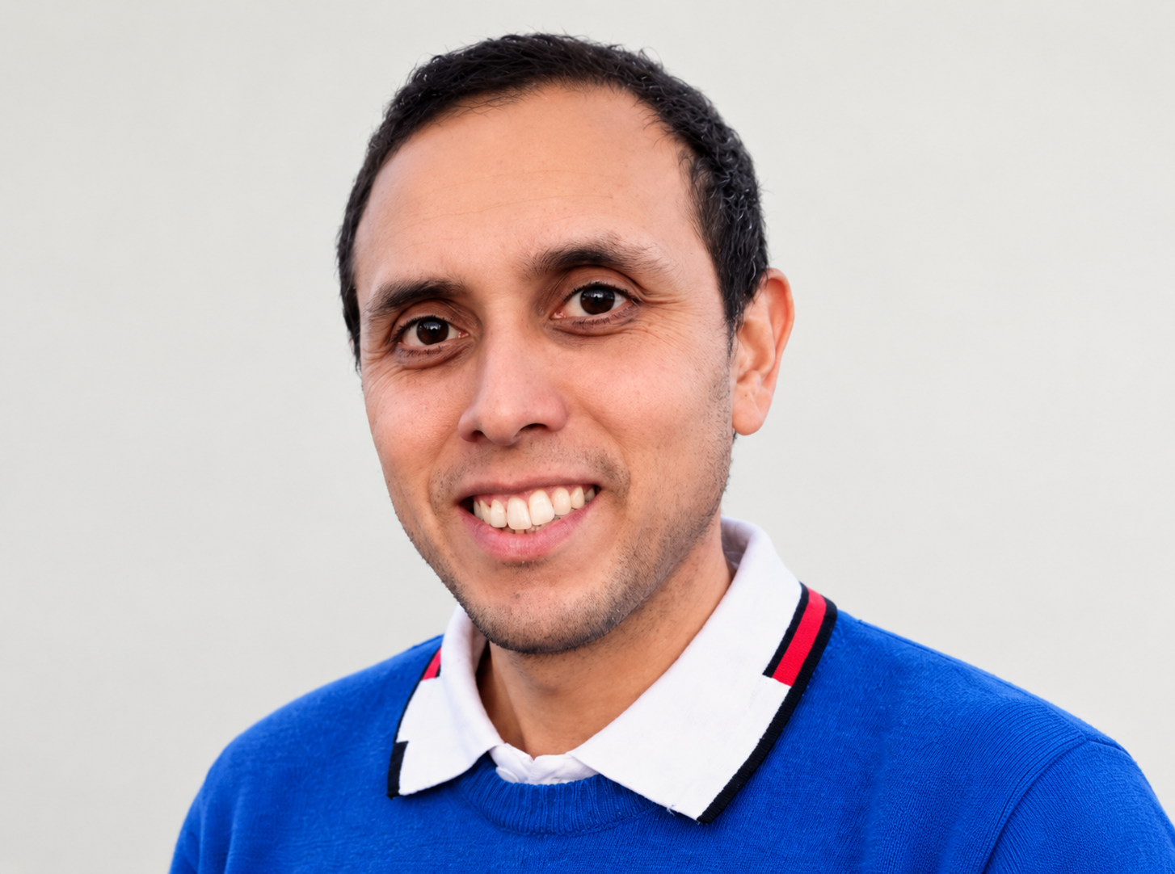
Sobre mí
- Formo parte de Avenga (ex IncluIT) desde el año 2017.
- Comencé mi carrera profesional en la empresa.
- He participado de varios proyectos que han sido tanto productos entregables como proveyendo servicios a clientes de rubros como telecomunicaciones, seguridad informática, logística de transportes y Restaurant Tech (ordering online)
Ezequiel Etchecoin
Senior .Net Engineer

Slide 3
Sobre mí
- Formo parte de Avenga (ex IncluIT) desde el año 2017.
- Comencé mi carrera profesional en la empresa.
- He participado de varios proyectos que han sido tanto productos entregables como proveyendo servicios a clientes de rubros como telecomunicaciones, seguridad informática, logística de transportes y Restaurant Tech (ordering online)
Pasé de pelearme con el código a pelearme con agentes…
Ezequiel Etchecoin
Senior .Net Engineer

Slide 4
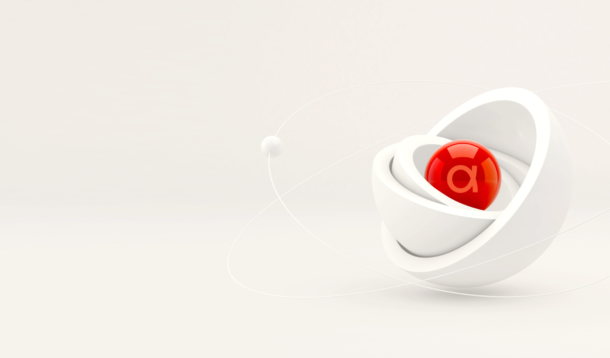
Escribir prompts no es construir un sistema
El prompt inicia la tarea. El contexto, el entorno de ejecución y los ciclos determinan la confiabilidad.
La pregunta cambió
Antes: ¿qué instrucción produce mejor código?
Ahora: ¿qué información necesita el modelo, qué puede hacer con ella y cómo verificamos el resultado?
Notes:
Tiempo sugerido: 3 minutos.
Diferenciar una respuesta plausible de un proceso confiable.
Introducir el cambio de foco: instrucción, información disponible, capacidad de actuar y control del progreso.
[Sources]
- User-provided Avenga template deck (visual assets and brand styling).
- Flowtivity, “From Loops to Graphs: The Next Paradigm in AI Agent Engineering”, 2026: https://flowtivity.ai/blog/graph-engineering-2026-guide-openclaw-codex/
[/Sources]

Slide 5
Evolución de la arquitectura
Cada etapa resuelve un límite de la anterior y cambia la unidad que diseñamos. Se suman, no se reemplazan.
2020–2022
2023–2024
2024–2025
2023 → 2025
2024–hoy
Prompt
Context
Harness
Loop
Graph
Define la tarea, las restricciones y el formato esperado.
Selecciona información, ejemplos, memoria y estado relevante.
Conecta contexto, herramientas, reglas y validación.
Repite acciones hasta alcanzar una salida observable.
Coordina roles, dependencias y rutas de validación.
Ej.: GPT-3, ChatGPT, few-shot, chain-of-thought
Ej.: RAG, Pinecone / pgvector, GraphRAG, LangChain, LlamaIndex, ventanas largas
Ej.: function calling, MCP, Cursor, Copilot, Claude Code, AGENTS.md
Ej.: AutoGPT (precursor), Devin, agentes en background (Codex, Copilot coding agent)
Ej.: AutoGen, LangGraph, CrewAI, subagentes, protocolo A2A
1.
2.
3.
4.
5.
Instrucción
Paquete de Contexto
Entorno de ejecución
Tarea/Issue
Workflow
Notes:
Tiempo sugerido: 4 minutos.
Presentar la secuencia como un modelo didáctico, no como una taxonomía universal ni una carrera hacia el grafo.
Prompt diseña la instrucción. Context diseña lo que el modelo puede ver. Harness vuelve ese contexto ejecutable. Loop diseña la iteración. Graph diseña la topología del trabajo.
[Sources]
- User-provided Avenga template deck (visual assets and brand styling).
- Flowtivity, “The Evolution: Four Paradigms in Four Years”, 2026: https://flowtivity.ai/blog/graph-engineering-2026-guide-openclaw-codex/
[/Sources]

Slide 6
Prompt
engineering
El humano divide el problema y guía cada transformación.
Demo en vivo · Visual Studio + Claude Code
Notes:
Tiempo sugerido del bloque: 8 minutos.
Cambiar a Visual Studio y comenzar desde una aplicación de consola vacía.
[Sources]
- User-provided Avenga template deck (visual assets and brand styling).
- Presentation concepts and demo plan supplied by Ezequiel Etchecoin.
[/Sources]

Slide 7
Context engineering
Diseña la información que el modelo recibe en cada momento.
Seleccionar
Organizar
Actualizar
1.
Objetivo, código, ejemplos y restricciones relevantes para la decisión actual.
2.
Priorizar fuentes, memoria y estado sin saturar la ventana de contexto.
3.
Incorporar resultados de herramientas y decisiones del trabajo en curso.
Notes:
Tiempo sugerido: 4 minutos, después de la primera demo.
Explicar que un buen prompt puede fallar si recibe información irrelevante, incompleta o desactualizada.
Context engineering incluye system prompts, ejemplos, RAG, memoria, tool descriptions y el estado actual de la tarea.
Transición: seleccionar información todavía no le da al modelo capacidad para actuar. Esa capacidad aparece en el harness.
[Sources]
- User-provided Avenga template deck (visual assets and brand styling).
- Flowtivity, “The Evolution: Four Paradigms in Four Years”, 2026: https://flowtivity.ai/blog/graph-engineering-2026-guide-openclaw-codex/
[/Sources]

Slide 8
Harness
engineering
Convierte el contexto en capacidad operativa mediante herramientas, reglas y validación.
Demo en vivo · herramientas + validación + entrega
Notes:
Tiempo sugerido del bloque: 12 minutos.
El contexto define qué información recibe el modelo. El harness añade la interfaz para actuar sobre el entorno y obtener feedback verificable.
[Sources]
- User-provided Avenga template deck (visual assets and brand styling).
- Presentation concepts and demo plan supplied by Ezequiel Etchecoin.
[/Sources]

Slide 9
Del contexto al harness
01
02
03
04
Contexto
Herramientas
Reglas
Validación
Objetivo, repositorio, convenciones, memoria y estado actual de la tarea.
Editor, terminal, archivos, tests y control de versiones.
Restricciones, límites, definición de terminado y permisos.
Compilación, unit tests y evidencia antes de aceptar el resultado.
Notes:
El contexto responde “qué necesita saber”. El harness responde “qué puede hacer, bajo qué reglas y con qué evidencia”.
Un prompt largo no reemplaza ninguna de las dos capas.
[Sources]
- User-provided Avenga template deck (visual assets and brand styling).
- Flowtivity, “The Evolution: Four Paradigms in Four Years”, 2026: https://flowtivity.ai/blog/graph-engineering-2026-guide-openclaw-codex/
[/Sources]

Slide 10

El harness convierte un pedido en un proceso
El agente recibe el objetivo; el harness define cómo alcanzarlo: etapas, reglas y validación humana.
Demo: una card de Trello atraviesa el harness
Generamos un AGENTS.md con el proceso; una card del backlog pasa por Refinamiento → Plan (gate humano) → Implementación con TDD → Testing → Aprobación (gate humano) → Cierre: rama, commit y card en Done.
Notes:
Cambiar a la demo.
Entregar un objetivo más general y mostrar cómo el agente inspecciona, modifica, compila y prueba dentro del harness.
No buscar perfección arquitectónica: la evidencia clave es una entrega funcional y verificada.
[Sources]
- User-provided Avenga template deck (visual assets and brand styling).
- Presentation concepts and demo plan supplied by Ezequiel Etchecoin.
[/Sources]

Slide 11
Loop
engineering
El agente deja de esperar cada instrucción y comienza a conducir iteraciones.
Demo en vivo · Trello + GitHub Issues/Cards + TDD
Notes:
Tiempo sugerido del bloque: 15 minutos.
Abrir el tablero Kanban preparado con issues pequeños y criterios de aceptación claros.
[Sources]
- User-provided Avenga template deck (visual assets and brand styling).
- Presentation concepts and demo plan supplied by Ezequiel Etchecoin.
[/Sources]

Slide 12
El loop busca una salida
Cada ciclo toma trabajo, lo resuelve, lo valida y lo entrega para revisión; sale cuando no queda nada pendiente.
3.
2.
Validar
4.
1.
Resolver
Chequeos automáticos en verde; si no se puede avanzar, lo marca y sigue.
Implementa el cambio acotado a ese ítem, guiado por los criterios.
Revisión humana
Tomar tarea
Entrega el resultado para revisión y pasa al siguiente sin esperar.
Toma el siguiente ítem pendiente: alcance, criterios de aceptación y dependencias.
Notes:
Demo: tomar un issue del tablero, aplicar TDD y dejar que el agente itere.
Marcar explícitamente la condición de salida: criterios aceptados, tests verdes y cambio listo para revisión.
Si una iteración se desvía, usarlo como evidencia de por qué límites y observabilidad importan.
[Sources]
- User-provided Avenga template deck (visual assets and brand styling).
- Presentation concepts and demo plan supplied by Ezequiel Etchecoin.
[/Sources]

Slide 13
Graph
engineering
El trabajo se modela como roles, dependencias y rutas de validación.
Demo en vivo · agentes especializados + reviews
Notes:
Tiempo sugerido del bloque: 15 minutos.
Explicar que el grafo agrega estructura explícita al flujo: nodos, transiciones, dependencias y condiciones.
[Sources]
- User-provided Avenga template deck (visual assets and brand styling).
- Presentation concepts and demo plan supplied by Ezequiel Etchecoin.
[/Sources]

Slide 14
El graph hace explícita la topología
Los nodos son agentes especializados. Las aristas deciden quién sigue, qué vuelve atrás y dónde decide una persona.
Analista
Analista
Aprobar plan
Prioriza y refina el trabajo pendiente; propone qué entra en el ciclo.
Desarrollador
Desarrollador
Implementa cada ítem con tests, dentro del alcance acordado.
follow-ups al backlog
Revisor
cambios / falla
Revisor y QA
Revisan y validan en forma independiente; si algo falla, vuelve al desarrollador.
QA
Aprobación humana
Aprobar entrega
Una persona aprueba el plan y la entrega; lo nuevo que surge vuelve al backlog.
Notes:
Mostrar una topología concreta: Planner, Worker, tres reviewers paralelos, Synthesizer y gate.
La ganancia no proviene de agregar personajes, sino de separar responsabilidades, permitir concurrencia y enrutar feedback al nodo correcto.
Un reviewer independiente necesita criterios y evidencia propios.
[Sources]
- User-provided Avenga template deck (visual assets and brand styling).
- Flowtivity, “Graph Topology in Action: The Parallel Review Pattern”, 2026: https://flowtivity.ai/blog/graph-engineering-2026-guide-openclaw-codex/
[/Sources]

Slide 15
Loop o graph según el trabajo
La complejidad y la necesidad de concurrencia determinan la topología.
Menor necesidad de concurrencia
Mayor necesidad de concurrencia
Single loop
Tarea simple con pocos pasos y una sola condición de éxito.
Parallel loops
Trabajo simple y divisible en unidades independientes.
Menor complejidad
Ejemplo: implementar una función
Ejemplo: revisar 10 PRs
Staged loop
Tarea compleja con etapas que dependen de la anterior.
Graph
Tarea compleja con revisiones independientes y rutas condicionales.
Mayor complejidad
Ejemplo: feature con checkpoints
Ejemplo: auth + datos + APIs
Notes:
Tiempo sugerido: 4 minutos.
Explicar que Graph no representa un nivel obligatorio de madurez. La topología debe responder a la forma del trabajo.
Single loop sirve para tareas simples. Parallel loops para unidades independientes. Staged loop para procesos complejos pero secuenciales. Graph para complejidad con verificaciones independientes y routing condicional.
Frase clave: un graph organiza nodos; muchos de esos nodos ejecutan sus propios loops.
[Sources]
- User-provided Avenga template deck (visual assets and brand styling).
- Flowtivity, “When to Use Loops vs Graphs: The Decision Matrix”, 2026: https://flowtivity.ai/blog/graph-engineering-2026-guide-openclaw-codex/
[/Sources]

Slide 16
La autonomía exige control
Human-in-the-loop aprueba decisiones relevantes.
Preparar
Ejecutar
Aprobar
1.
El humano define objetivos, límites, permisos y criterios de aceptación.
2.
Los agentes producen cambios, tests, revisiones y evidencia.
3.
Una persona valida riesgos, excepciones y decisiones irreversibles.
Notes:
Tiempo sugerido: 3 minutos.
Aclarar que los checkpoints deben ubicarse por riesgo y costo de reversión, no después de cada acción.
[Sources]
- User-provided Avenga template deck (visual assets and brand styling).
- Presentation concepts and demo plan supplied by Ezequiel Etchecoin.
[/Sources]

Slide 17
El SDLC se vuelve contexto ejecutable
Las prácticas del equipo dejan de vivir solo en documentos y pasan a orientar el comportamiento de los agentes.
Artefactos agénticos
Issues, especificaciones, instrucciones versionadas, skills, tests, pipelines y checkpoints forman el contexto operativo del desarrollo.
El equipo convierte su forma de trabajar en información seleccionable, herramientas ejecutables y controles reutilizables.
Notes:
Tiempo sugerido: 3 minutos.
Conectar con la experiencia real del equipo: metodología, Definition of Done, convenciones, revisión y delivery se convierten en artefactos consumibles por agentes.
Esta es la transición desde prompt engineering hacia ingeniería agéntica.
[Sources]
- User-provided Avenga template deck (visual assets and brand styling).
- Presentation concepts and demo plan supplied by Ezequiel Etchecoin.
[/Sources]

Slide 18
Sistemas,
no prompts
Contexto útil. Ejecución verificable. Autonomía gobernable.
Notes:
Tiempo sugerido: 3 minutos más preguntas.
Cerrar retomando la pregunta inicial.
Síntesis: Prompt expresa intención. Context selecciona información. Harness aporta capacidad de actuar. Loop aporta persistencia. Graph aporta coordinación. Los artefactos conectan todo con el SDLC.
[Sources]
- User-provided Avenga template deck (visual assets and brand styling).
- Presentation concepts and demo plan supplied by Ezequiel Etchecoin.
[/Sources]

Slide 19
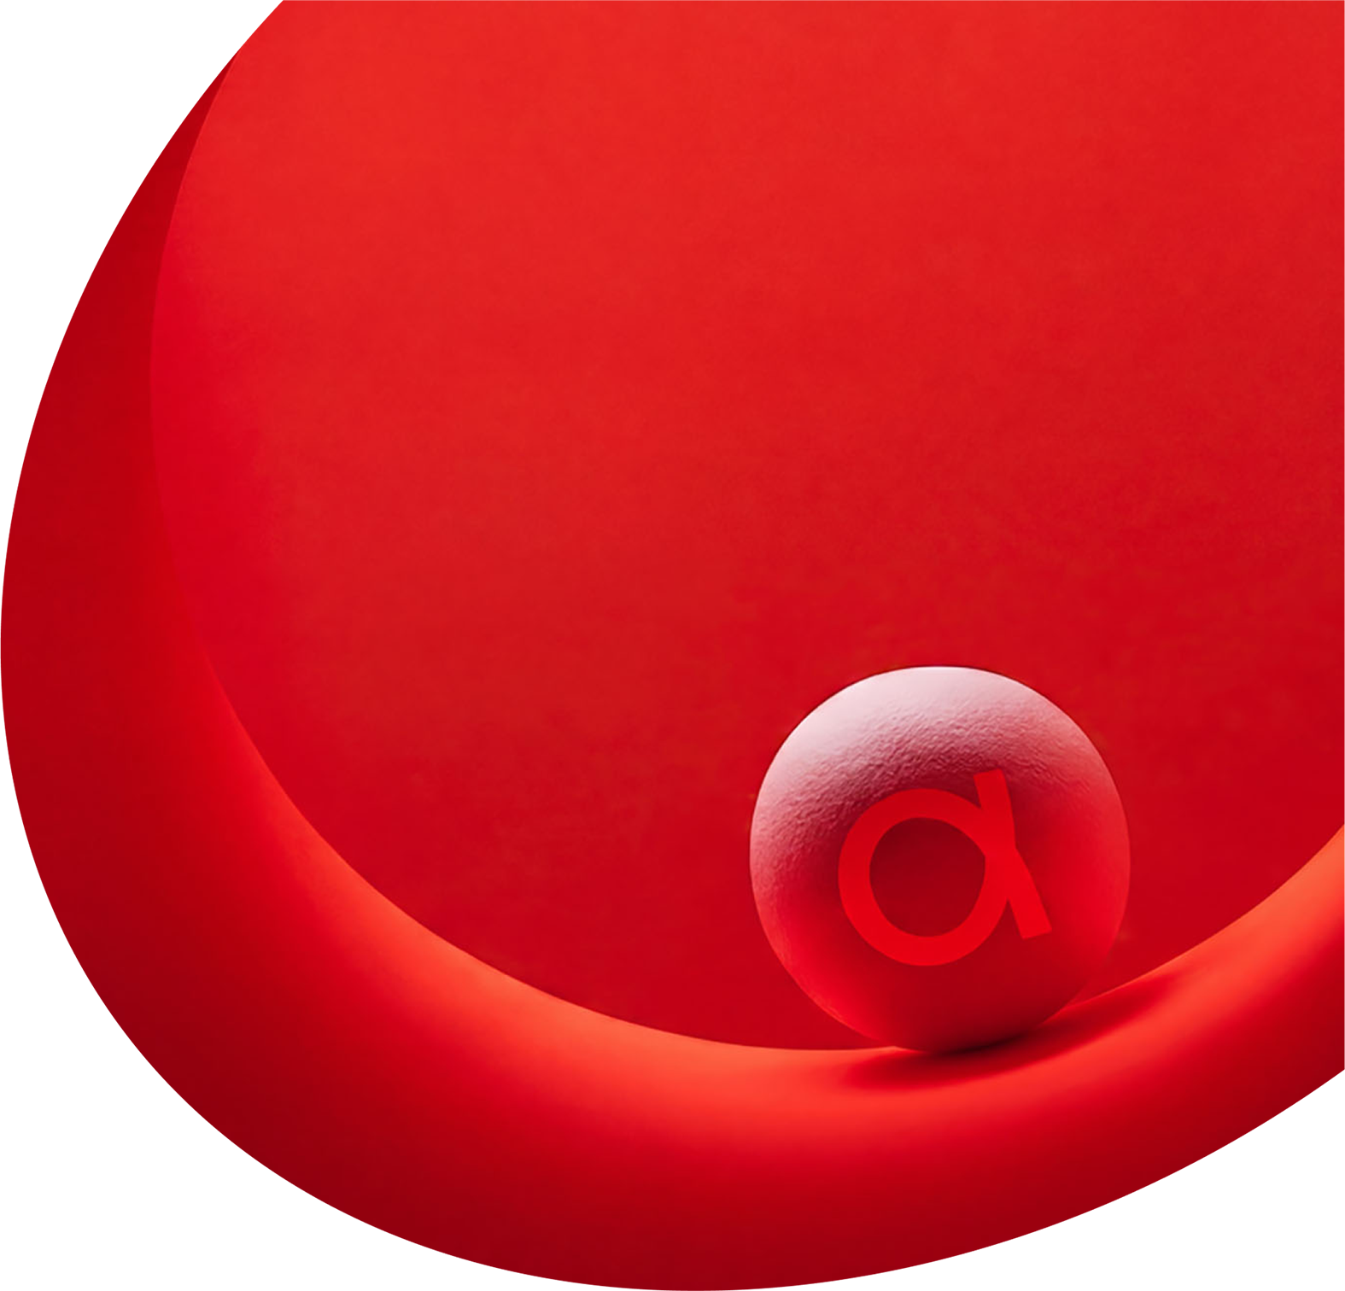
¿Preguntas?
Dudas, objeciones y los casos reales de tu equipo. Abramos el debate.

Slide 20
Dejá de escribir el próximo prompt: diseñá el sistema que ya no lo necesita.
¡Muchas gracias!
Ezequiel Etchecoin, Senior .Net Engineer
ezequiel.etchecoin@avenga.com

